Slide 1
POWERPOINT
低张型脑瘫儿童
动作评估及训练展示
泸县中宏特殊教育学校 赵春梅

Slide 2
活动一
低张型脑瘫个案动作评估及训练演示
动作评估+评估结果分析+目标设定+训练项目设计及演示

Slide 3
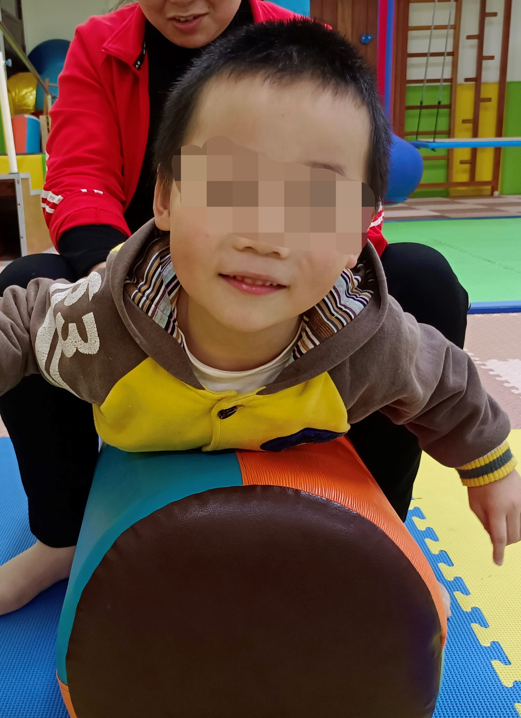
一、个案一情况介绍
杨某
5岁，医学鉴定为广发性发育迟缓，在动作、认知五大领域均明显落后于同龄儿童。在动作上，个案全身肌张力偏低，肌张力低下，在情绪紧张时身体会出现过直现象，现阶段个案的现有能力只能到独立高跪且不稳定。

Slide 4
二、动作评估演示
从头直立开始测试，主要测试个案现阶段所能达到的水平。
现有能力评估
障碍部位评估
根据前面的几项评估判断个案哪个部位有障碍。
评估异常肌张力分布情况
根据个案的姿态，结合异常肌张力分布的主要特点，判断个案属于什么类型的异常肌张力分布。
根据个案现有能力情况判断其动作发展训练属于哪个阶段。
动作发展阶段训练评估
动作评估
评估顺序：内收肌—髂腰肌—臀肌—外展肌—骨盆歪斜—股骨长短—比目鱼肌—腓肠肌—膝反张—股四头肌—阔筋膜张肌—胫骨长短—全长。
异常肌张力评估
其他感知能力评估
主要通过观察及交谈评估个案的视觉、听觉、触觉、前庭觉、情绪反应、认知反应、语言能力、畏缩反应等。

Slide 5
三、评估结果分析
一般分析
具体分析
针对个案现有能力、动作发展训练阶段、障碍类别等进行一般陈诉性分析。
01
02
针对个案在评估过程中所表现出的主要问题进行具体描述，深入分析。
细致分析
03
04
个性化分析
结合个案评估的主要问题对个案的主要学习区进行细致分析，为其接下来的训练找准点。
结合低张型个案的普遍障碍针对个案评估的具体问题及主要学习区进行细致化分析，为其接下来的训练做铺垫。

Slide 6
四、训练目标的设定（依据）
训练目标设定的依据是个案的主要问题及主要学习区。
训练的短期目标是现有能力的一小步进阶，是为下阶段能力发展作铺垫。
训练的长期目标是现有能力的下阶段能力。
切忌操之过急。

Slide 7
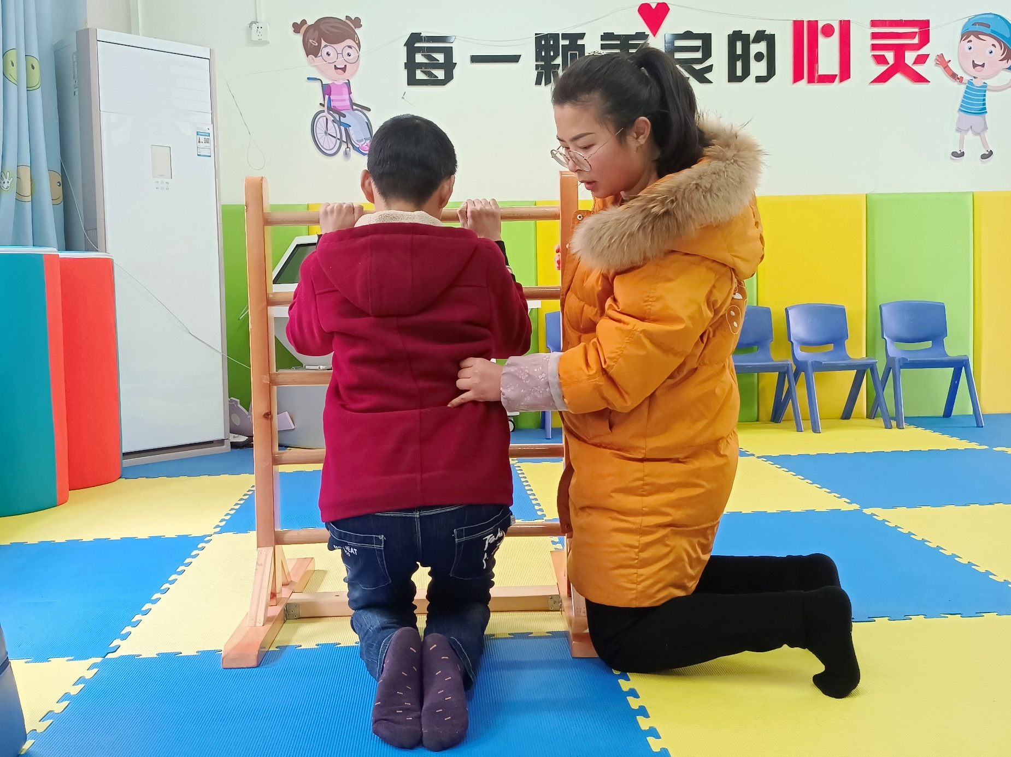
五、训练项目设计及演示
1.双手扶TB架跪坐跪立起
（数数训练）
训练目的
为了训练个案骨盆的伸和屈，巩固高跪；数数的目的是为了训练个案的数字认知。
注意事项
①注意安全，扶稳TB架，必要时安排助教辅助训练；
②注意跪坐跪立起的速度与质量；
③根据个案能力现状及配合情况合理适量安排训练数量。

Slide 8
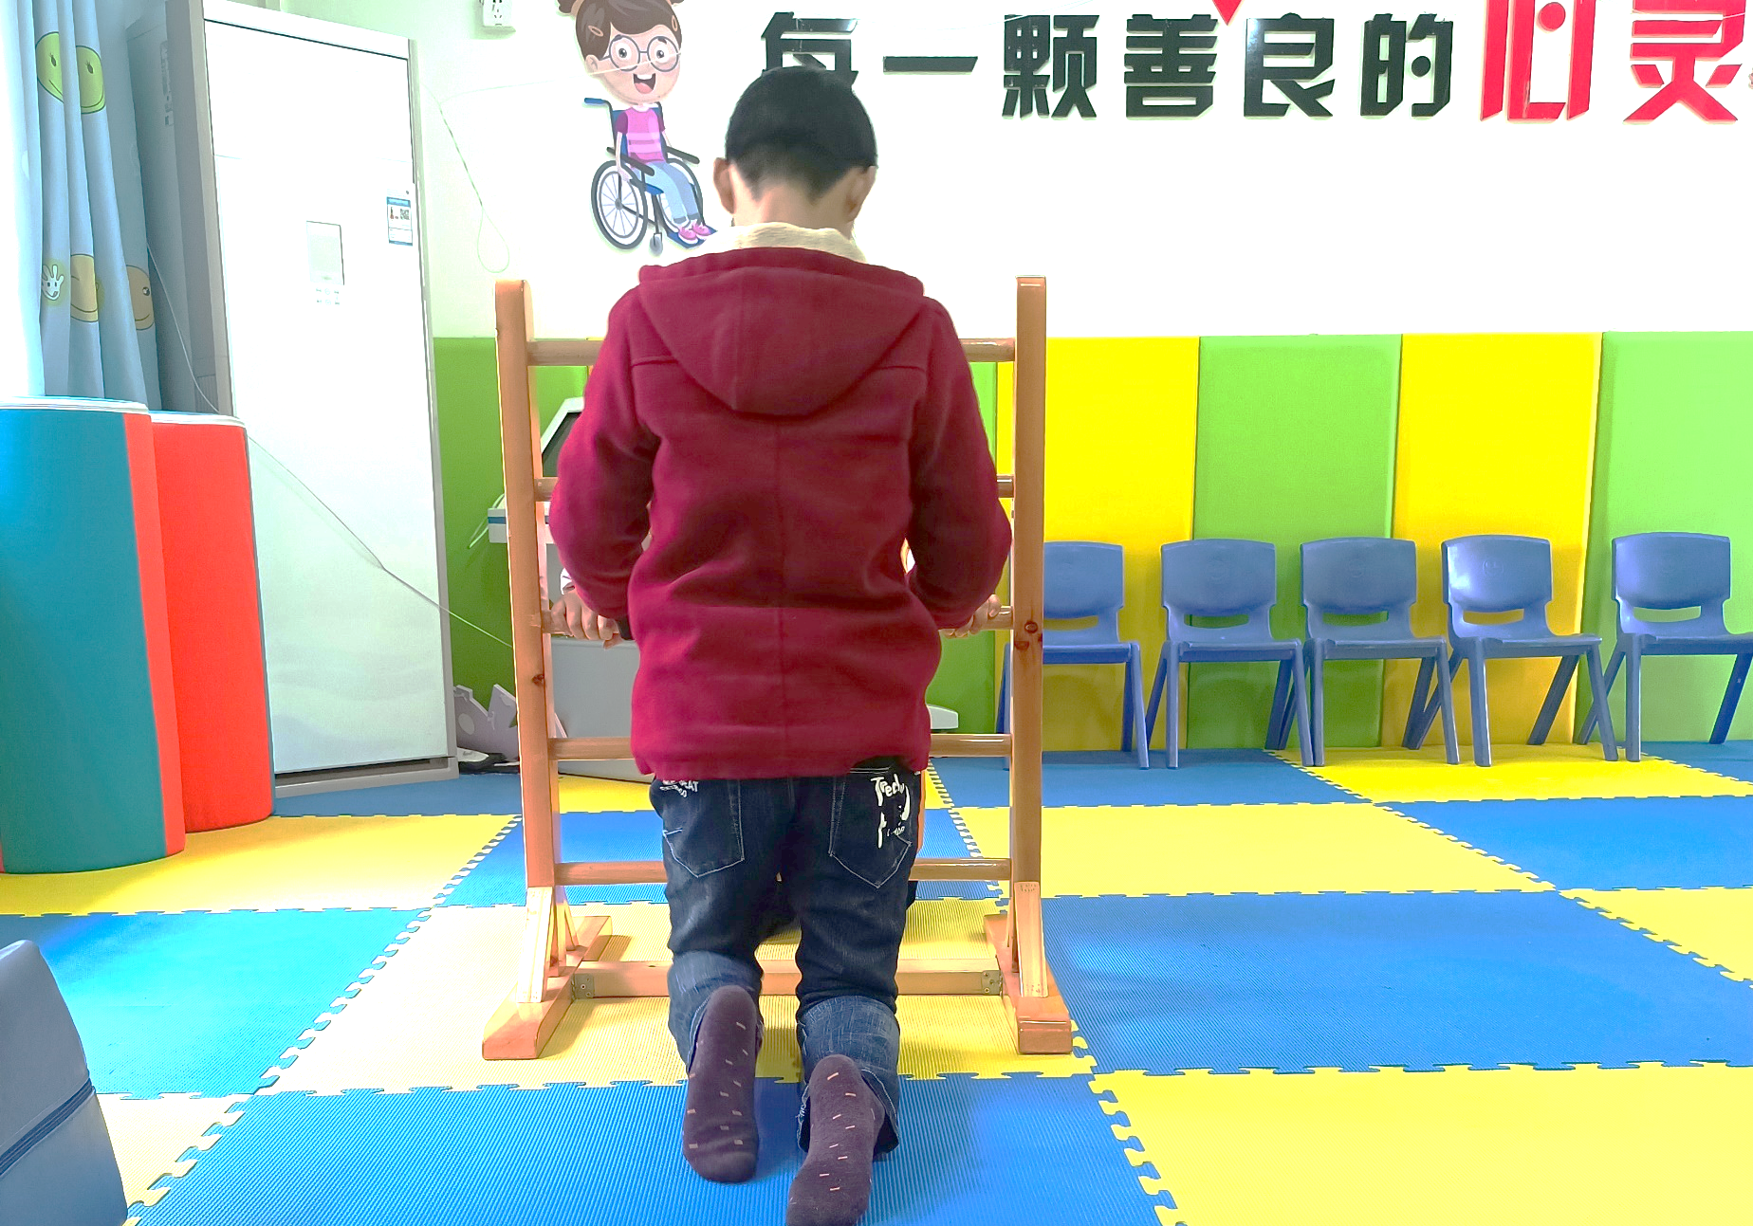
五、训练项目设计及演示
2.双手推TB架向前跪走
训练目的
为了巩固个案的髂腰肌控制能力，让个案体验骨盆的弯曲，让个案初步有向前抬腿的意识，为以后的行走打基础。
注意事项
①注意安全，扶稳TB架，必要时安排助教辅助训练；
②注意观察、提醒个案跪走的质量；
③根据个案能力现状及配合情况合理适量安排训练数量。

Slide 9
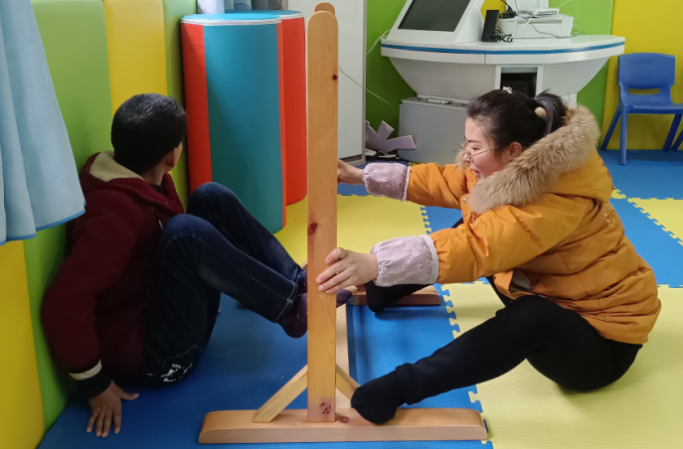
五、训练项目设计及演示
3.双腿向前伸直蹬TB架
训练目的
为了训练个案双下肢肌力和伸直。
注意事项
①安排助教辅助训练，在扶稳TB架的同时也要确保个案能够坐直，身体不会下滑；
②适当增加TB架重量来提升个案蹬腿时的阻力，训练个案双下肢能力；
③根据个案能力现状及配合情况合理适量安排训练数量。

Slide 10
五、训练项目设计及演示
4.扶TB架站立交替拍手
（加区分左右）
训练目的
为了训练个案躯干和下肢的伸直，为长短期目标动作实现打基础，同时能区分左边和右边。
注意事项
①注意安全，扶稳TB架，必要时安排助教辅助训练；
②一定要保证正确的站立姿势；
③有意多训练个案弱势侧；
④根据个案能力现状及配合情况合理适量安排训练数量。

Slide 11
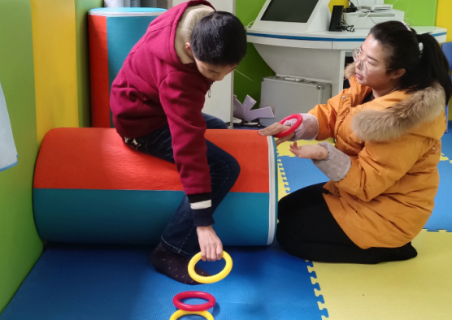
五、训练项目设计及演示
5.跨坐滚筒左右侧身取物
（加颜色辨认）
训练目的
主要是为了训练个案腹侧肌左右屈曲和肌力，同时还训练了个案手的抓握能力及颜色辨认能力。
注意事项
①注意安全，稳定滚筒，必要时安排助教辅助训练；
②注意侧身取物时的质量，身体不可以前倾；
③根据个案能力现状及配合情况合理适量安排训练数量。

Slide 12
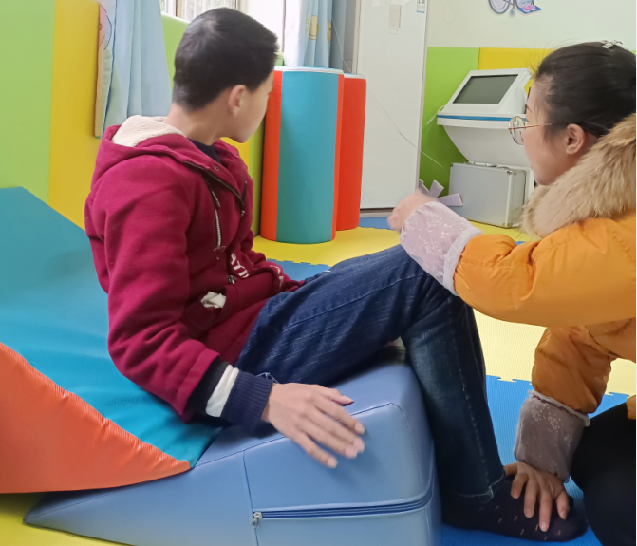
五、训练项目设计及演示
6.倒坐三角垫屈腿仰卧起坐
训练目的
为了训练个案髂腰肌的屈曲能力和腹肌的肌力。
注意事项
①注意是屈腿仰卧起坐，目的是为了避免个案在起的过程中出现身体代偿；
②在辅助过程中，训练人员注意个案脚步姿势维持，避免脚部过多伸直；
③根据个案能力现状及配合情况合理适量安排训练数量。

Slide 13
五、训练项目设计及演示
训练项目
1.双手扶TB架跪坐跪立起（加数数训练）
2.双手推TB架向前跪走
3.双腿向前伸直蹬TB架
4.扶TB架站立交替拍手（加区分左右）
5.跨坐滚筒左右侧身取物（加颜色辨认）
6.倒坐三角垫屈腿仰卧起坐

Slide 14
活动二
低张型脑瘫个案动作评估及训练设计
动作评估+评估结果分析+目标设定+训练项目设计

Slide 15
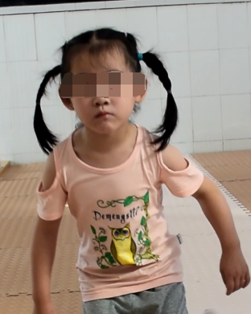
个案二情况介绍
赖某
五岁，属于低张型脑瘫中的共济失调型，全身肌张力偏低，肌力低，现有能力发展至交替半跪，但姿势不佳且不稳定，动作发展阶段属于下肢控制阶段，障碍部位重复偏瘫右侧，有使用矫正鞋。
认知水平较好，语言表达障碍，口齿不清，有流口水症状，能够服从教师指令完成任务。
视频资料太大，未插入。

Slide 16
三
活动总结

Slide 17
GOOD BYE
再 见

